Slide 1

Programmiertechnik II
Ralf Herbrich
Sortieren: Quick Sort

Slide 2
Überblick
Quick Sort
Analyse
Algorithmische Verbesserungen

Slide 3





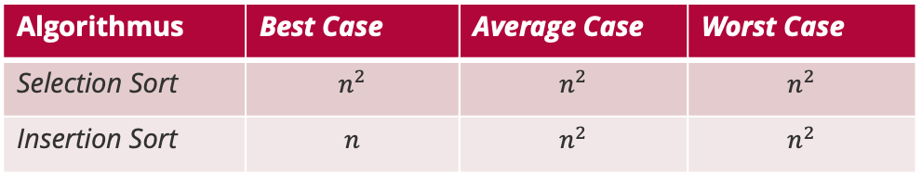
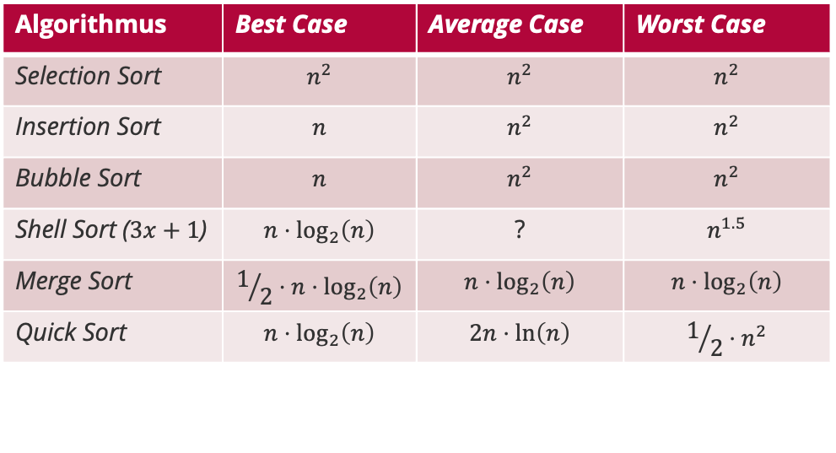

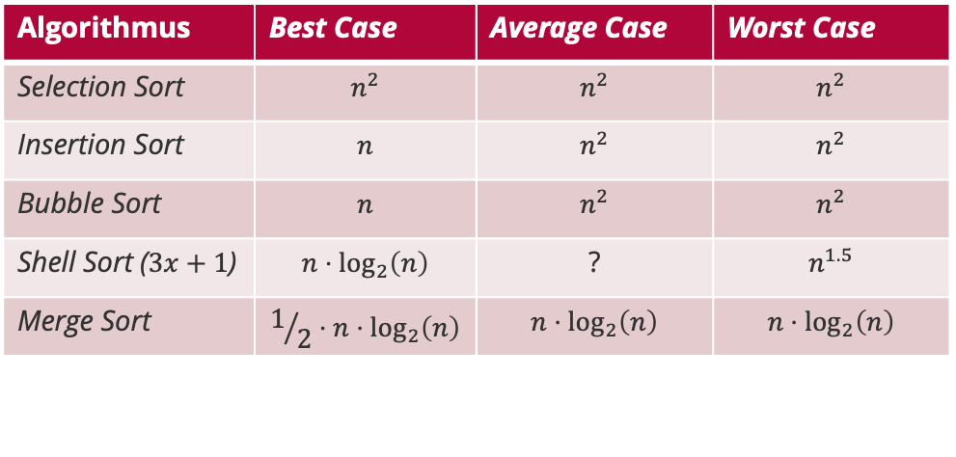
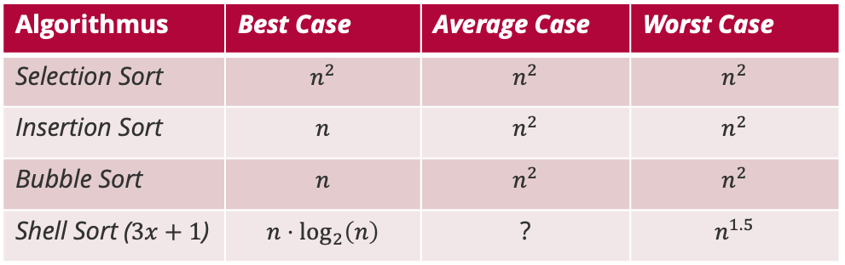
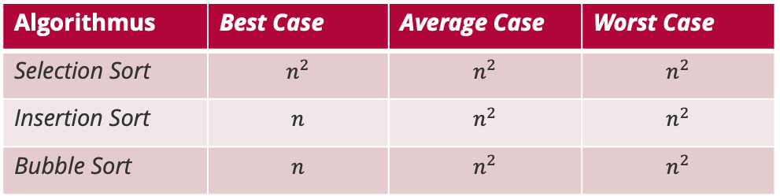
Merge Sort und Quick Sort
Algorithmus | Best Case | Average Case | Worst Case
Selection Sort | $$n^{2}$$ | $$n^{2}$$ | $$n^{2}$$
Algorithmus | Best Case | Average Case | Worst Case
Selection Sort | $$n^{2}$$ | $$n^{2}$$ | $$n^{2}$$
Insertion Sort | $$n$$ | $$n^{2}$$ | $$n^{2}$$
Algorithmus | Best Case | Average Case | Worst Case
Selection Sort | $$n^{2}$$ | $$n^{2}$$ | $$n^{2}$$
Insertion Sort | $$n$$ | $$n^{2}$$ | $$n^{2}$$
Bubble Sort | $$n$$ | $$n^{2}$$ | $$n^{2}$$
Algorithmus | Best Case | Average Case | Worst Case
Selection Sort | $$n^{2}$$ | $$n^{2}$$ | $$n^{2}$$
Insertion Sort | $$n$$ | $$n^{2}$$ | $$n^{2}$$
Bubble Sort | $$n$$ | $$n^{2}$$ | $$n^{2}$$
Shell Sort ($3x+1$) | $$n⋅\log_{2}\left(n\right)$$ | ? | $$n^{1.5}$$
Algorithmus | Best Case | Average Case | Worst Case
Selection Sort | $$n^{2}$$ | $$n^{2}$$ | $$n^{2}$$
Insertion Sort | $$n$$ | $$n^{2}$$ | $$n^{2}$$
Bubble Sort | $$n$$ | $$n^{2}$$ | $$n^{2}$$
Shell Sort ($3x+1$) | $$n⋅\log_{2}\left(n\right)$$ | ? | $$n^{1.5}$$
Merge Sort | $$1/2⋅n⋅\log_{2}\left(n\right)$$ | $$n⋅\log_{2}\left(n\right)$$ | $$n⋅\log_{2}\left(n\right)$$
Algorithmus | Best Case | Average Case | Worst Case
Selection Sort | $$n^{2}$$ | $$n^{2}$$ | $$n^{2}$$
Insertion Sort | $$n$$ | $$n^{2}$$ | $$n^{2}$$
Bubble Sort | $$n$$ | $$n^{2}$$ | $$n^{2}$$
Shell Sort ($3x+1$) | $$n⋅\log_{2}\left(n\right)$$ | ? | $$n^{1.5}$$
Merge Sort | $$1/2⋅n⋅\log_{2}\left(n\right)$$ | $$n⋅\log_{2}\left(n\right)$$ | $$n⋅\log_{2}\left(n\right)$$
Quick Sort | $$n⋅\log_{2}\left(n\right)$$ | $$2n⋅\ln\left(n\right)$$ | $$1/2⋅n^{2}$$
Merge Sort und Quick Sort sind kritische Komponenten in heutiger digitaler Infrastruktur
Praktisch die am meisten benutzten Sortierverfahren
Quick Sort als einer der Top-10 Algorithmen aller Zeiten ausgezeichnet

Slide 4
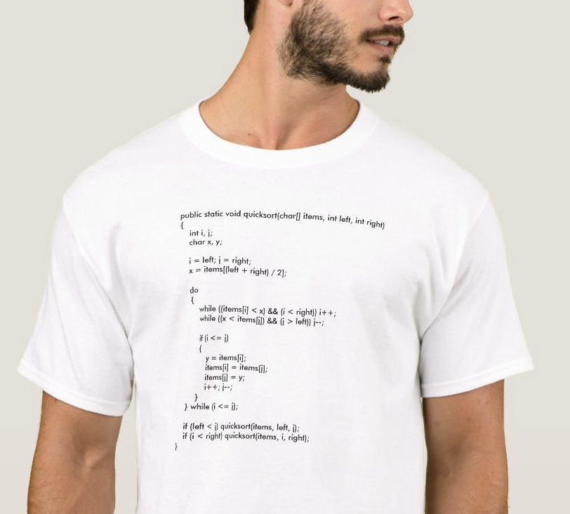
Quick Sort T-Shirt
https://www.zazzle.de/quicksort_algorithmus_t_shirt-235914162256526017

Slide 5
Überblick
Quick Sort
Analyse
Algorithmische Verbesserungen

Slide 6
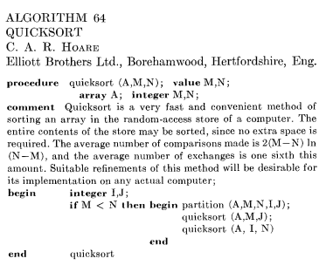

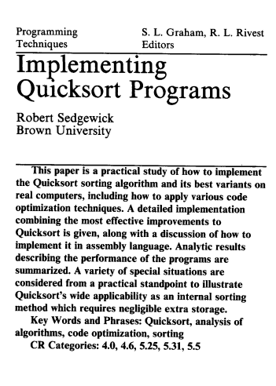

Quick Sort
Grundidee: Array in zwei Teile zerlegen, so dass alle Elemente in dem linken Teil kleiner als alle Elemente in dem rechten Teil sind
Ein spezielles Element a[j] (Pivotelement) teilt das Array in zwei Teile
Für alle a[i] links von j gilt a[i]<=a[j]
Für alle a[i] rechts von j gilt a[i]>=a[j]
Sortierte beide Teilarrays rekursiv
Sir Tony Hoare (1934 – )
Eingabe
Q
U
I
C
K
S
O
R
T
E
X
A
M
P
L
E
Gemischt
K
R
A
T
E
L
E
P
U
I
M
Q
C
X
O
S
Pivotelement
Robert Sedgewick (1946 – )
Partitionierung
E
C
A
I
E
K
L
P
U
T
M
Q
R
X
O
S
Links Sortieren
A
C
E
E
I
K
L
P
U
T
M
Q
R
X
O
S
Rechts Sortieren
A
C
E
E
I
K
L
M
O
P
Q
R
S
T
U
X
Resultat
A
C
E
E
I
K
L
M
O
P
Q
R
S
T
U
X

Slide 7
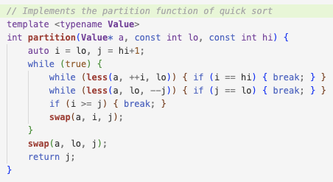
Quick Sort Partitionierung
Problem: Partitioniere das Array a vom Index lo bis hi mit a[lo] als Pivotelement
Initialisierung: i=lo und j=hi+1
Schleife: Solange wie i<=j (d.h. die Zeiger sich nicht überschneiden)
Erhöhe i so lange wie a[i] < a[lo]
Verringere j so lange wie a[j] > a[lo]
Tausche a[i] und a[j]
Pivotplazierung: Tausche a[lo] und a[j]
i
j
0
1
2
3
4
5
6
7
8
9
10
11
12
13
14
15
Initialisierung
0
16
K
R
A
T
E
L
E
P
U
I
M
Q
C
X
O
S
Linke/Rechte Suche
1
12
K
R
A
T
E
L
E
P
U
I
M
Q
C
X
O
S
Tausch
1
12
K
C
A
T
E
L
E
P
U
I
M
Q
R
X
O
S
Linke/Rechte Suche
3
9
K
C
A
T
E
L
E
P
U
I
M
Q
R
X
O
S
Tausch
3
9
K
C
A
I
E
L
E
P
U
T
M
Q
R
X
O
S
Linke/Rechte Suche
5
6
K
C
A
I
E
L
E
P
U
T
M
Q
R
X
O
S
Tausch
5
6
K
C
A
I
E
E
L
P
U
T
M
Q
R
X
O
S
Linke/Rechte Suche
6
5
K
C
A
I
E
E
L
P
U
T
M
Q
R
X
O
S
Pivotplatzierung
0
5
E
C
A
I
E
K
L
P
U
T
M
Q
R
X
O
S

Slide 8
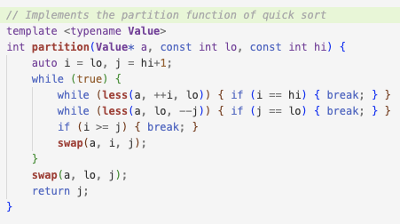
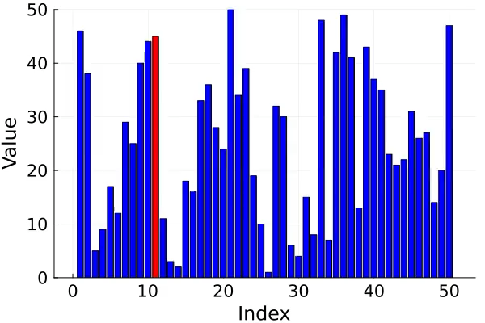
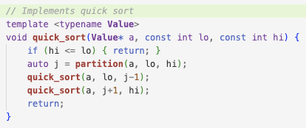
Quick Sort Partitionierung
In-place Algorithmus bei dem der Split in Teilarrays von den Daten abhängt

Slide 9
Quick Sort: Ausführung
lo
j
hi
0
1
2
3
4
5
6
7
8
9
10
11
12
13
14
15
K
R
A
T
E
L
E
P
U
I
M
Q
C
X
O
S
0
5
15
E
C
A
I
E
K
L
P
U
T
M
Q
R
X
O
S
0
3
4
E
C
A
E
I
K
L
P
U
T
M
Q
R
X
O
S
0
2
2
A
C
E
E
I
K
L
P
U
T
M
Q
R
X
O
S
0
0
1
A
C
E
E
I
K
L
P
U
T
M
Q
R
X
O
S
1
1
A
C
E
E
I
K
L
P
U
T
M
Q
R
X
O
S
4
4
A
C
E
E
I
K
L
P
U
T
M
Q
R
X
O
S
6
6
15
A
C
E
E
I
K
L
P
U
T
M
Q
R
X
O
S
7
9
15
A
C
E
E
I
K
L
M
O
P
T
Q
R
X
U
S
7
7
8
A
C
E
E
I
K
L
M
O
P
T
Q
R
X
U
S
Kein Partitionieren für Teilarrays der Länge 1
8
8
A
C
E
E
I
K
L
M
O
P
T
Q
R
X
U
S
10
13
15
A
C
E
E
I
K
L
M
O
P
S
Q
R
T
U
X
10
12
12
A
C
E
E
I
K
L
M
O
P
R
Q
S
T
U
X
10
11
11
A
C
E
E
I
K
L
M
O
P
Q
R
S
T
U
X
10
10
A
C
E
E
I
K
L
M
O
P
Q
R
S
T
U
X
14
14
15
A
C
E
E
I
K
L
M
O
P
Q
R
S
T
U
X
15
15
A
C
E
E
I
K
L
M
O
P
Q
R
S
T
U
X

Slide 10
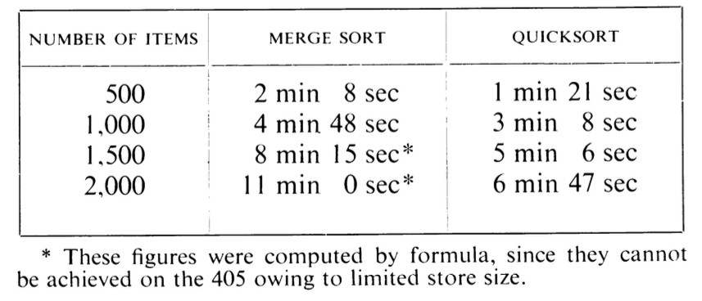
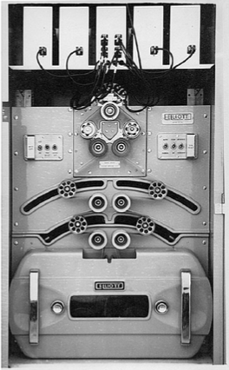
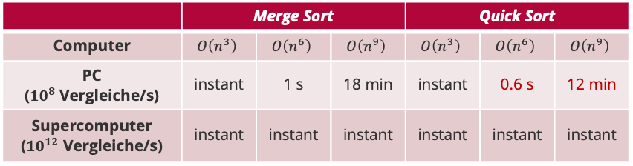
Quick Sort: Empirische Analyse
Tony Hoare (1961)
Robert Sedgewick (2020)
 | Merge Sort |  |  | Quick Sort
Computer | $$O\left(n^{3}\right)$$ | $$O\left(n^{6}\right)$$ | $$O\left(n^{9}\right)$$ | $$O\left(n^{3}\right)$$ | $$O\left(n^{6}\right)$$ | $$O\left(n^{9}\right)$$
PC (${10}^{8}$Vergleiche/s) | instant | 1 s | 18 min | instant | 0.6 s | 12 min
Supercomputer (${10}^{12}$ Vergleiche/s) | instant | instant | instant | instant | instant | instant
Elliott 405 magnetic disc

Slide 11
Überblick
Quick Sort
Analyse
Algorithmische Verbesserungen

Slide 12
Quick Sort: Best-Case Analyse
Satz: Quick Sort benötigt im besten Fall $∼n⋅\log_{2}\left(n\right)$ Vergleiche.
lo
j
hi
0
1
2
3
4
5
6
7
8
9
10
11
12
13
14
H
A
C
B
F
E
G
D
L
I
K
J
N
M
O
0
7
14
D
A
C
B
F
E
G
H
L
I
K
J
N
M
O
0
3
6
B
A
C
D
F
E
G
H
L
I
K
J
N
M
O
0
1
2
A
B
C
D
F
E
G
H
L
I
K
J
N
M
O
0
0
A
B
C
D
F
E
G
H
L
I
K
J
N
M
O
2
2
A
B
C
D
F
E
G
H
L
I
K
J
N
M
O
4
5
6
A
B
C
D
E
F
G
H
L
I
K
J
N
M
O
4
4
A
B
C
D
E
F
G
H
L
I
K
J
N
M
O
6
6
A
B
C
D
E
F
G
H
L
I
K
J
N
M
O
8
11
14
A
B
C
D
E
F
G
H
J
I
K
L
N
M
O
8
9
10
A
B
C
D
E
F
G
H
I
J
K
L
N
M
O
8
8
A
B
C
D
E
F
G
H
I
J
K
L
N
M
O
10
10
A
B
C
D
E
F
G
H
I
J
K
L
N
M
O
12
13
14
A
B
C
D
E
F
G
H
I
J
K
L
M
N
O
12
12
A
B
C
D
E
F
G
H
I
J
K
L
M
N
O
14
14
A
B
C
D
E
F
G
H
I
J
K
L
M
N
O
A
B
C
D
E
F
G
H
I
J
K
L
M
N
O

Slide 13
Quick Sort: Worst-Case Analyse
Satz: Quick Sort benötigt im schlechtesten Fall $∼\frac{1}{2}n^{2}$ Vergleiche.
lo
j
hi
0
1
2
3
4
5
6
7
8
9
10
11
12
13
14
A
B
C
D
E
F
G
H
I
J
K
L
M
N
O
0
0
14
A
B
C
D
E
F
G
H
I
J
K
L
M
N
O
1
1
14
A
B
C
D
E
F
G
H
I
J
K
L
M
N
O
2
2
14
A
B
C
D
E
F
G
H
I
J
K
L
M
N
O
3
3
14
A
B
C
D
E
F
G
H
I
J
K
L
M
N
O
4
4
14
A
B
C
D
E
F
G
H
I
J
K
L
M
N
O
5
5
14
A
B
C
D
E
F
G
H
I
J
K
L
M
N
O
6
6
14
A
B
C
D
E
F
G
H
I
J
K
L
M
N
O
7
7
14
A
B
C
D
E
F
G
H
I
J
K
L
M
N
O
8
8
14
A
B
C
D
E
F
G
H
I
J
K
L
M
N
O
9
9
14
A
B
C
D
E
F
G
H
I
J
K
L
M
N
O
10
10
14
A
B
C
D
E
F
G
H
I
J
K
L
M
N
O
11
11
14
A
B
C
D
E
F
G
H
I
J
K
L
M
N
O
12
12
14
A
B
C
D
E
F
G
H
I
J
K
L
M
N
O
13
13
14
A
B
C
D
E
F
G
H
I
J
K
L
M
N
O
14
14
14
A
B
C
D
E
F
G
H
I
J
K
L
M
N
O
A
B
C
D
E
F
G
H
I
J
K
L
M
N
O

Slide 14





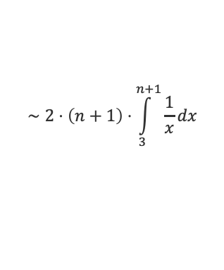


Quick Sort: Average Case Analyse
Satz: Quick Sort benötigt für ein zufällig sortiertes Array der Länge $n$ mit eindeutigen Schlüsseln im Durchschnitt $∼2n⋅\ln\left(n\right)$ Vergleiche.
Beweisskizze: Die erwartete Anzahl der Vergleiche $C\left(n\right)$ erfüllt $C\left(0\right)=C\left(1\right)=0$ und für $n≥2$
Beide Seiten mit $n$ multiplizieren gibt
Damit folgt für $n⋅C\left(n\right)−\left(n−1\right)⋅C\left(n−1\right)$ direkt
$$C\left(n\right)=\left(n+1\right)+\frac{1}{n}⋅\left[\left(C\left(0\right)+C\left(n−1\right)\right)+\left(C\left(1\right)+C\left(n−2\right)+⋯+\left(C\left(n−1\right)+C\left(0\right)\right)\right)\right]$$
Partitionierung
Gleichverteilung über Position des Pivotelements
Linkes Teilarray
Rechtes Teilarray
$$n⋅C\left(n\right)=n⋅\left(n+1\right)+2⋅\left(C\left(0\right)+C\left(1\right)+⋯+C\left(n−1\right)\right)$$
$$n⋅C\left(n\right)−\left(n−1\right)⋅C\left(n−1\right)=2n+2⋅C\left(n−1\right)$$
$$\frac{C\left(n\right)}{n+1}=\frac{C\left(n−1\right)}{n}+\frac{2}{n+1}$$
$$n⋅C\left(n\right)=2n+\left(n+1\right)⋅C\left(n−1\right)$$
$$∼2n⋅\ln\left(n\right)$$
$$\frac{C\left(n\right)}{n+1}=\frac{C\left(n−1\right)}{n}+\frac{2}{n+1}$$
$$=\frac{C\left(n−2\right)}{n−1}+\frac{2}{n}+\frac{2}{n+1}$$
$$C\left(n\right)=2⋅\left(n+1\right)⋅\left(\frac{1}{3}+\frac{1}{4}+⋯+\frac{1}{n+1}\right)$$
$$∼2⋅\left(n+1\right)⋅\int_{3}^{n+1}{\frac{1}{x}dx}$$
$$=\frac{C\left(1\right)}{2}+\frac{2}{3}+⋯+\frac{2}{n}+\frac{2}{n+1}$$
$$=0$$

Slide 15
Stabilität: Quick Sort
Satz: Quick Sort ist nicht stabil.
Beweis: Durch Vertauschen über weite „Distanzen“ kann die Reihenfolge innerhalb einer Gruppe sich ändern.
i
j
0
1
2
3
B₁
C₁
C₂
A₁
1
3
B₁
C₁
C₂
A₁
1
3
B₁
A₁
C₂
C₁
0
1
A₁
B₁
C₂
C₁

Slide 16
Überblick
Quick Sort
Analyse
Algorithmische Verbesserungen

Slide 17
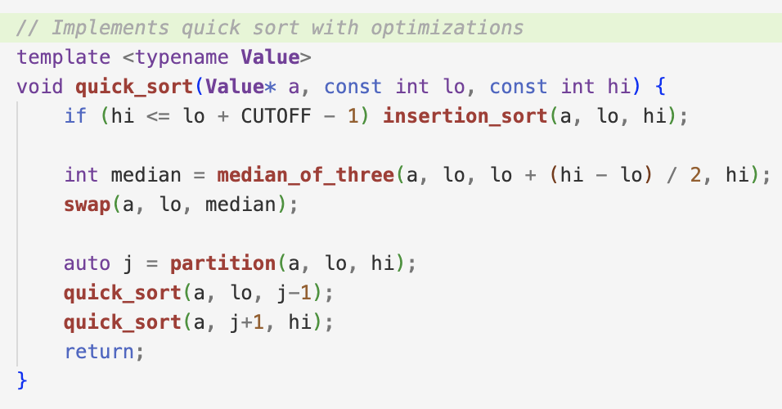
Quick Sort in der Praxis
Insertion Sort für kleine Arrays benutzen
Quick Sort hat zu viel Kopierkosten für kleine Arrays
Typischer cutoff bei Array der Länge 10
Median als Pivotelement benutzen
Optimal wäre der Median weil das zur exakten Teilung führt
Schätzung des Medians durch drei Beispiele aus dem Array
Führt für zufällig sortierte Arrays zu 14% weniger Vergleichen

Slide 18
Quick Sort: Gleiche Schlüssel
Gleiche Schlüssel können Quick Sort verlangsamen.
Satz: Die Partitionierung von Quick Sort zerlegt ein Array mit gleichen Schlüsseln in zwei gleich große Teilarrays.
i
j
0
1
2
3
4
5
6
7
8
9
10
11
12
13
14
15
Initialisierung
0
16
A
A
A
A
A
A
A
A
A
A
A
A
A
A
A
A
Linke/Rechte Suche
1
15
A
A
A
A
A
A
A
A
A
A
A
A
A
A
A
A
Tausch
1
15
A
A
A
A
A
A
A
A
A
A
A
A
A
A
A
A
Linke/Rechte Suche
2
14
A
A
A
A
A
A
A
A
A
A
A
A
A
A
A
A
Tausch
2
14
A
A
A
A
A
A
A
A
A
A
A
A
A
A
A
A
Linke/Rechte Suche
3
13
A
A
A
A
A
A
A
A
A
A
A
A
A
A
A
A
Tausch
3
13
A
A
A
A
A
A
A
A
A
A
A
A
A
A
A
A
Linke/Rechte Suche
4
12
A
A
A
A
A
A
A
A
A
A
A
A
A
A
A
A
Tausch
4
12
A
A
A
A
A
A
A
A
A
A
A
A
A
A
A
A
Linke/Rechte Suche
5
11
A
A
A
A
A
A
A
A
A
A
A
A
A
A
A
A
Tausch
5
11
A
A
A
A
A
A
A
A
A
A
A
A
A
A
A
A
Linke/Rechte Suche
6
10
A
A
A
A
A
A
A
A
A
A
A
A
A
A
A
A
Tausch
6
10
A
A
A
A
A
A
A
A
A
A
A
A
A
A
A
A
Linke/Rechte Suche
7
9
A
A
A
A
A
A
A
A
A
A
A
A
A
A
A
A
Tausch
7
9
A
A
A
A
A
A
A
A
A
A
A
A
A
A
A
A
Linke/Rechte Suche
8
8
A
A
A
A
A
A
A
A
A
A
A
A
A
A
A
A
Tausch
8
8
A
A
A
A
A
A
A
A
A
A
A
A
A
A
A
A

Slide 19

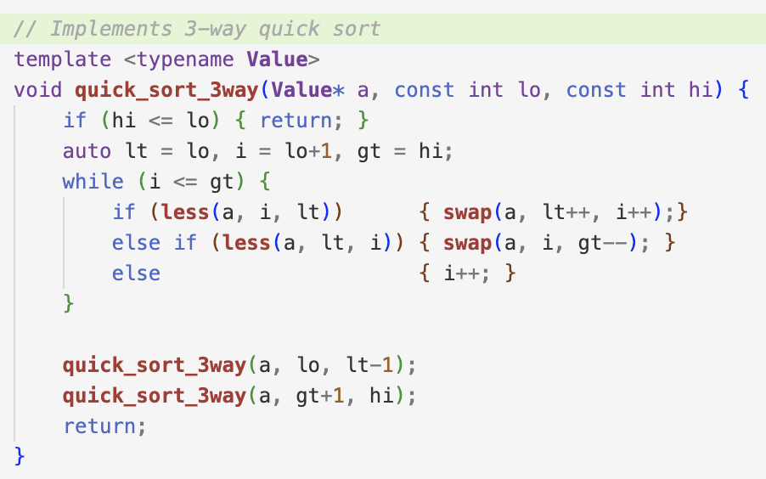














3-way Quick Sort: Gleiche Schlüssel
Geht es auch schneller, Arrays mit gleichen Schlüsseln zu sortieren?
Ja, indem die drei Fälle a[i] < a[j], a[i] = a[j] und a[i]>a[j] separat behandelt werden!
Grundidee der Partitionierung:
2-way Quick Sort
3-way Quick Sort
vorher
$$v$$
vorher
$$v$$
Edsger Dijkstra
(1930 – 2002)
lo
hi
lo
hi
während
$$v$$
$$≤v$$
$$≥v$$
während
$$<v$$
$$=v$$
$$>v$$
i
j
lt
i
gt
nachher
$$≤v$$
$$v$$
$$≥v$$
nachher
$$<v$$
$$=v$$
$$>v$$
lo
j
hi
lo
lt
gt
hi

Slide 20
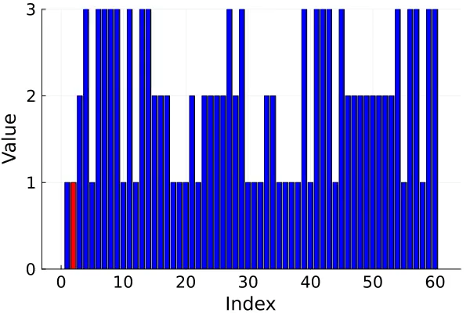
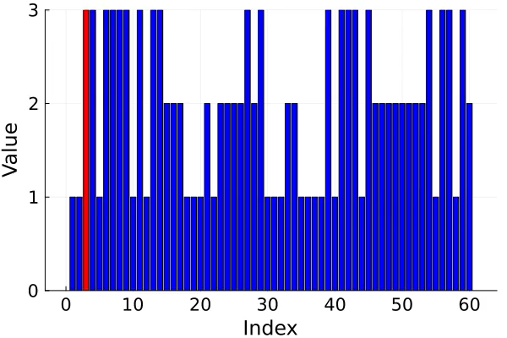
Quick Sort mit gleichen Schlüsseln: Beispiel
2-way Quick Sort
3-way Quick Sort

Slide 21
Viel Spaß bis zur nächsten Vorlesung!

